Slide 1
Pengenalan Pola/ Pattern Recognition

Slide 2
Pokok Pembahasan
Naïve Bayes Classifier
Pengertian Klasifikasi Naïve Bayes
Rumus Umum Naïve Bayes
Case Study
Latihan & Tugas

Slide 3
Klasifikasi Naïve Bayes
Munculnya ide metode klasifikasi Naïve Bayes :
– Metode klasifikasi ini diturunkan dari penerapan teorema Bayes dengan asumsi independence (saling bebas).
Naïve Bayes Classifier adalah metode pengklasifikasian paling sederhana dari model pengklasifikasian yang ada dengan menggunakan konsep peluang, dimana diasumsikan bahwa setiap atribut contoh (data sampel) bersifat saling lepas satu sama lain berdasarkan atribut kelas.

Slide 4
Klasifikasi Naïve Bayes
Apa yang dapat kita lakukan apabila data(d) mempunyai beberapa atribut atau fitur ?
Asumsi Naïve Bayes : Atribut yang mendeskripsikan contoh data adalah saling independen pada hipotesis
klasifikasi.
P(d | h) = P(a₁,...,a_{T} | h) = ∏P(a_{t} | h)
t
Naïve Bayes mengedepankan penyerderhanaan, sehingga
kemungkinan hasil keputusan tidak sesuai realita yang ada.
Namun metode ini bekerja dengan baik secara praktis.
Beberapa aplikasi yang telah dikembangkan dengan metode klasifikasi Naïve Bayes :
Diagnosa Medis
Klasifikasi Teks

Slide 5
Klasifikasi Naïve Bayes
Asumsikan diantara fitur A_{i} suatu kelas.
Rumus umum Naïve Bayes : Probabilitas Likelihood :
adalah independen pada
P(d | C_{j} ) = P( A₁, A₂ ,..., A_{n} | C_{j} ) = P( A₁ | C_{j} )P( A₂ | C_{j} )....P( A_{n} | C_{j} )
Probabilitas Posterior :
⎛ ⎞
n
⎜∏P( A_{i} | C_{j} )⎟P(C_{j} )
P( A , A ,..., A | C )P(C )
⎝ i=1 ⎠
P(C_{j} | A₁, A₂ ,..., A_{n} ) =
1 2 n j j
=
P( A , A ,..., A )
P( A₁, A₂ ,..., A_{n} )
1 2
n
d = {A₁, A₂, …, A_{n}} data (d) dengan fitur (A₁ sampai A_{n}) C merupakan kelas

Slide 6
Fase Training & Testing
Tahap Pembelajaran (Training) :
Pada setiap kelas C, estimasikan Prior P(C).
Pada setiap fitur A, estimasikan Likelihood P(A=v_{i} | C) untuk setiap nilai fitur v_{i}.
Tahap Pengujian (Testing) :
beberapa fitur (v₁, v₂, ..., , v_{k}), pilih kelas yang
memaksimalkan Posterior :
⎛
n
⎞
⎜∏ P( A_{i} | C_{j} )⎟P(C_{j} )
P(C_{j} | A₁, A₂ ,..., A_{n} ) =
⎝
i=1
⎠
P( A₁, A₂ ,..., A_{n} )

Slide 7
Naïve Bayes Data Kontinyu (1 of 2)
Naive bayes classifier juga dapat menangani atribut bertipe kontinyu.
Salah satu caranya adalah menggunakan distribusi Gaussian.
Distribusi ini dikarakterisasi dengan dua parameter yaitu mean (μ), dan variansi(σ²).
Untuk setiap kelas Y_{j}, peluang kelas bersyarat untuk atribut X_{i} dinyatakan dengan persamaan distribusi Gaussian.

Slide 8
Naïve Bayes Data Kontinyu (2 of 2)
Fungsi densitas mengekspresikan probabilitas relatif.
Data dengan mean μ dan standar deviasi σ, fungsi densitas probabilitasnya adalah :
1
₋(x−μ )²
ϕ (x) =
e
2σ ²
μ ,σ
2πσ ²
μ dan σ dapat diestimasi dari data, untuk setiap
ϕ_{μ,σ} (x) untuk menghitung Likelihood P(X | C)
kelas.

Slide 9
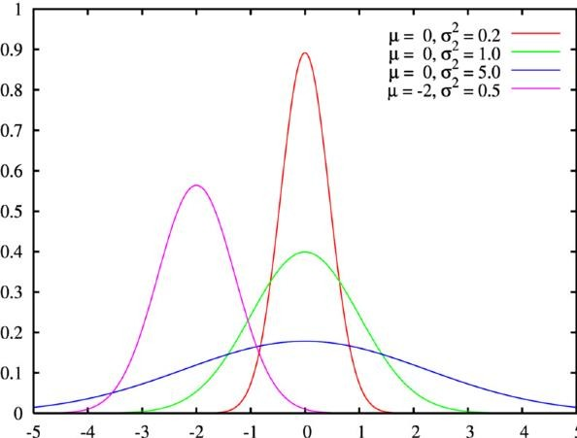
Visualisasi Data Kontinyu
ϕ_{μ,σ} (x)
1
₋(x−μ )²
ϕ (x) =
e
2σ ²
μ ,σ
2πσ ²
x

Slide 10
Trik Review Paper (Tugas Paper 1)
Ditulis Maks. 1 Hal. A5 (Tema : Naïve Bayes).
Judul (Tahun Paper 2009-2014, English/Indonesia)
Problem Base (Identifikasi permasalahan yang diselesaikan dalam Paper, Alasan kuat peneliti mengangat permasalahan tersebut).
Metode (Uraian singkat metode, kelebihan dan kekurangan metode).
Hasil (Hasil numerik : akurasi, precision & recall, etc (jika ada), atau hasil kesimpulan berupa statement singkat).
Portal Jurnal : computer.org, scholar.google.com, sciencedirect.com, acm.org/publications/journals, springer.com, ieee.org, http://ieeexplore.ieee.org/xpl/periodicals.jsp, etc

Slide 11
Contoh Studi Kasus I
Implementasi :
(Menganalisa mutu buah jeruk)
Mengumpulkan informasi tentang jeruk manis.
Menganalisa dan merancang perangkat lunak yang digunakan untuk menentukan mutu buah jeruk manis berdasarkan warna RGB dan diameter dengan menggunakan metode Naïve Bayes.

Slide 12
Contoh Studi Kasus I
Untuk menghitung peluang, langkah-langkah yang dilakukan sebagai berikut :
Membuat image menjadi skala keabuan (grey-scale).
Binarisasi.
Pada tahap ini berguna untuk merubah nilai piksel image menjadi 0 dan 1. Nilai 0 untuk menggambarkan latar belakang, nilai 1 untuk objek buah jeruk.
Max Filter.
Tahap ini diperlukan untuk menghilangkan nilai piksel 1 tetapi bukan bagian dari buah jeruk.
Temukan Parameter.
Tahap ini digunakan menghitung nilai rata-rata Red, Green, Blue, dan menghitung diameter buah jeruk.

Slide 13
Contoh Studi Kasus I
Bila parameter rata-rata R,G,B dan diameter D sudah diketahui, maka untuk Menentukan Mutu Buah Jeruk memiliki langkah- langkah sbb:
p1:Hitung Peluang (R,G,B,D) pada kelas A
p2:Hitung Peluang (R,G,B,D) pada kelas B
p3:Hitung Peluang (R,G,B,D) pada kelas C
p4:Hitung Peluang (R,G,B,D) pada kelas BS
Rules Base :
– if ((p1>=p2) and (p1>=p3) and (p1>=p4)) then Output 'Quality A with probability p1’
– if ((p2>=p1) and (p2>=p3) and (p2>=p4)) then
Output 'Quality B with probability p2’
– if ((p3>=p1) and (p3>=p2) and (p3>=p4)) then Output 'Quality C with probability p3'
– if ((p4>=p1) and (p4>=p2) and (p4>=p3)) then
Output 'Quality BS with probability p4'

Slide 14
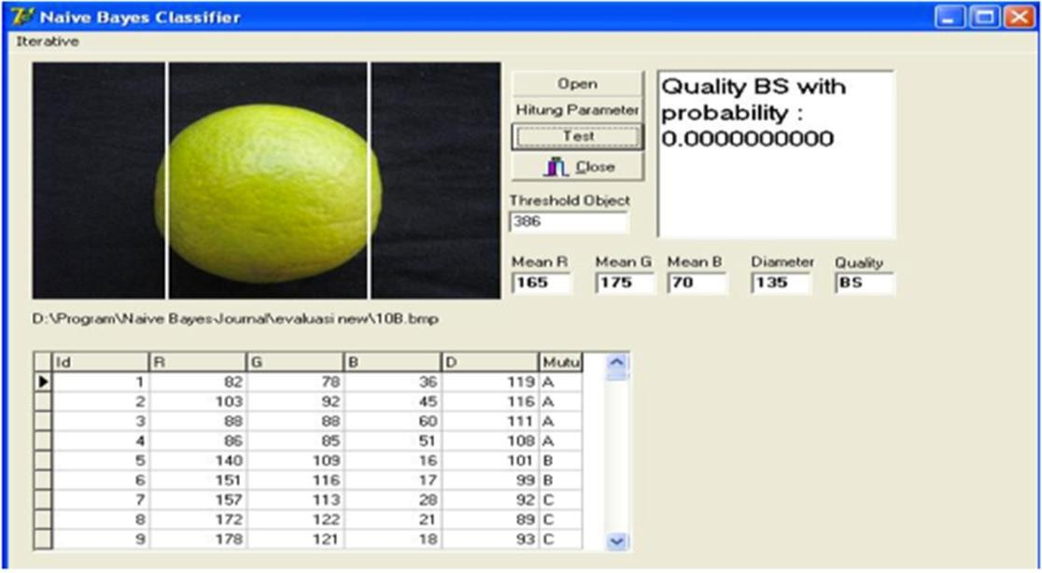
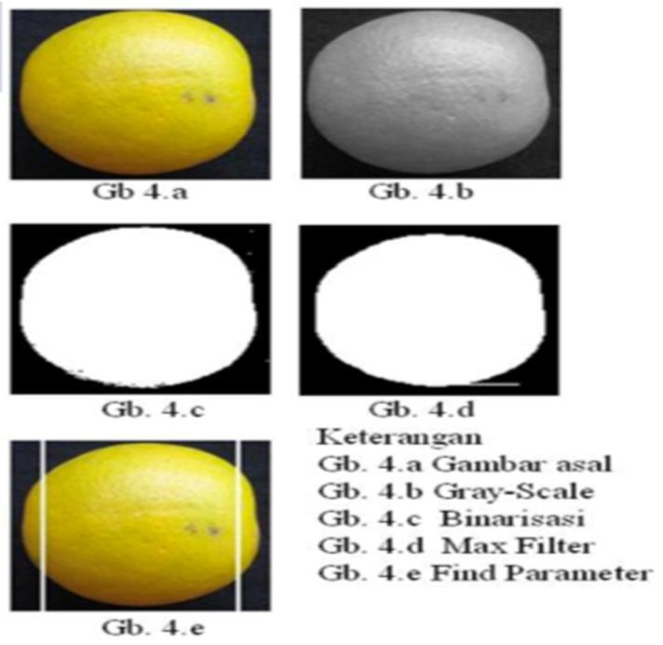
Contoh Studi Kasus I
Interface Program :
Keterangan :
Display gambar jeruk yang akan diuji mutunya.
Pada gambar tersebut terdapat dua garis vertikal. Jarak antara dua garis vertikal tersebut digunakan untuk menghitung diameter buah jeruk.
display untuk mengetahui mutu jeruk yang sedang ditampilkan. Pada image yang ditampilkan, mutu yang dihasilkan adalah BS.

Slide 15
Contoh Studi Kasus II
‘Play Tennis’ data :
Hari | Cuaca | Suhu | Kelembaban | Arah Angin | Play Tennis
1 | Cerah | Panas | Tinggi | Stabil | Tidak
2 | Cerah | Panas | Tinggi | Labil | Tidak
3 | Mendung | Panas | Tinggi | Stabil | Ya
4 | Hujan | Sedang | Tinggi | Stabil | Ya
5 | Hujan | Dingin | Normal | Stabil | Ya
6 | Hujan | Dingin | Normal | Labil | Tidak
7 | Mendung | Dingin | Normal | Labil | Ya
8 | Cerah | Dingin | Tinggi | Stabil | Tidak
9 | Cerah | Dingin | Normal | Stabil | Ya
10 | Hujan | Sedang | Normal | Stabil | Ya
11 | Cerah | Sedang | Normal | Labil | Ya
12 | Mendung | Sedang | Tinggi | Labil | Ya
13 | Mendung | Panas | Normal | Stabil | Ya
14 | Hujan | Sedang | Tinggi | Labil | Tidak
Tentukan Keputusan Bermain Tennis (Ya atau Tidak) dengan kondisi fitur x=(Cuaca=Cerah, Suhu=Dingin, Kelembaban=Tinggi, Angin=Labil) !

Slide 16
Contoh Studi Kasus II
Penyelesaian :
Diketahui :
x = (Cuaca=Cerah, Suhu=Dingin, Kelembaban=Tinggi, Angin=Labil) !
Menggunakan Konsep Naïve Bayes :
h_{NB} = arg max P(h)P(x | h)
h∈[Ya,Tidak]
= arg max P(h)∏P(a_{t} | h)
h∈[Ya,Tidak]
t
= arg max P(h)P(Cua = Cer | h)P(Suh = Ding | h)P(Kel = Ting | h)P( Ang = Lab | h)
h∈[Ya,Tidak]
– Menghitung Probabilitas untuk PlayTennis (Ya atau Tidak) :
P(PlayTennis= Ya) = 9 /14 = 0.64
P(PlayTennis= Tidak) = 5 /14 = 0.36
P( Angin= Labil| PlayTennis= Ya) = 3 / 9 = 0.33
P( Angin= Labil| PlayTennis= Tidak) = 3 / 5 = 0.60
etc.
P(Cerah| Ya)P(Dingin| Ya)P(Tinggi| Ya)P(Labil| Ya)P(Ya) = 0.0053
P(Cerah| Tidak)P(Dingin| Tidak)P(Tinggi| Tidak)P(Labil| Tidak)P(Tidak) = 0.020
⇒ KarenaP(Tidak| x) > P(Ya | x) maka PlayTennis(x) = Tidak

Slide 17
Selesai

